Slide 1

ANALISI DATI OLIMPICI · 1964–2020
Clustering delle Olimpiadi Estive
Sport, eventi e nazioni a confronto: pattern, specializzazioni e gerarchie di potere nello sport olimpico
Analisi esplorativa con K-Means e clustering gerarchico su dati socioeconomici e sportivi
Presentazione di sintesi metodologica e dei risultati

Slide 2





INDICE
Cosa troverete in questa presentazione
01
Dati e metodologia
Fonti, pulizia, feature engineering e logica generale dell'analisi
02
Clustering degli sport
Come si raggruppano le discipline olimpiche per struttura e competitività
03
Clustering degli eventi
Pattern a livello di singola gara: individuali, di squadra, eventi rari
04
Clustering dei paesi
Profili di performance e specializzazione sportiva delle nazioni
05
Sintesi e conclusioni
I risultati chiave e le direzioni di sviluppo futuro
2

Slide 3

PARTE 1
Dati e Metodologia
Come abbiamo costruito un dataset coerente a partire da fonti eterogenee, e quale logica abbiamo seguito per arrivare al clustering.
3

Slide 4

FONTI
Le fonti dei dati
Olympic Athlete Event Details
Indicatori socioeconomici
Olympic Country Profiles
Dataset storico con atleti, eventi, sport e medaglie di tutte le edizioni olimpiche estive dal 1964 al 2020
Dataset con indicatori socioeconomici e medaglie per paese e anno
Anagrafica dei paesi con nomi estesi e codici NOC, usata per rendere leggibili i risultati
I tre dataset sono stati uniti tramite anno, codice NOC e nome del paese, con un'estesa fase di normalizzazione dei nomi (es. “Republic of Korea” → “South Korea”) per allinearli correttamente.
4

Slide 5
PREPARAZIONE
Pulizia e allineamento dei dati
1
Solo edizioni estive
Esclusione delle Olimpiadi invernali per coerenza tematica
2
Allineamento temporale
Mantenute solo le edizioni presenti anche nel dataset socioeconomico
3
Normalizzazione paesi
Uniformati nomi e codici NOC tra i diversi dataset (es. Corea del Sud/Nord, URSS/Russia)
4
Rimozione paesi senza medaglie
Esclusi i paesi che non hanno mai vinto una medaglia, per ridurre rumore nel clustering
5
Deduplicazione sport di squadra
Una sola riga per medaglia di squadra, invece di una per ogni atleta del team
5

Slide 6


FEATURE ENGINEERING
Le metriche costruite per l'analisi
HHI (Herfindahl-Hirschman Index)
Efficienza per atleta
Misura la concentrazione delle medaglie tra paesi: vicino a 1 indica dominio di poche nazioni, vicino a 0 indica distribuzione ampia
Rapporto tra medaglie vinte e atleti schierati: distingue squadre numerose da specialisti efficienti
Percentuale eventi di squadra
Numero di nazioni partecipanti/vincitrici
Quota di eventi a squadra in una categoria sportiva, per separare strutture individuali e collettive
Diffusione geografica della competizione e della vittoria in ogni sport o evento
Nota: le metriche basate sulla popolazione (medaglie pro-capite) sono state escluse per dati incompleti nel dataset socioeconomico.
6

Slide 7





METODOLOGIA
Come abbiamo scelto i cluster
1
2
3
4
Selezione feature
→
Standardizzazione
→
Scelta di K
→
K-Means / Gerarchico
Analisi delle correlazioni per evitare ridondanza tra variabili
Scaling delle feature (media 0, deviazione standard 1)
Valutazione di SSE, BSS e Silhouette score su un range di valori
Clustering con K-Means; gerarchico per i casi con outlier estremi
La scelta di K combina sempre tre segnali: il punto di gomito nella curva SSE (within-cluster), la corrispondente crescita nella curva BSS (between-cluster), e il picco nel punteggio di Silhouette — evitando di affidarsi a un solo indicatore.
7

Slide 8

STRUTTURA DELL'ANALISI
Tre livelli di granularità
Sport
Eventi
Paesi
es. Atletica, Nuoto, Judo
es. 100m piani, Doppio misto
es. USA, Kenya, Giappone
Profilo aggregato di ogni categoria sportiva nel tempo: diffusione, competitività, struttura
Profilo di ogni singola gara: dimensione, tipo (individuale/squadra), storia dei vincitori
Profilo di performance e specializzazione sportiva di ogni nazione
8

Slide 9
PARTE 2
Clustering degli Sport
Come si raggruppano le discipline olimpiche in base a diffusione, competitività ed efficienza dei vincitori.
9

Slide 10
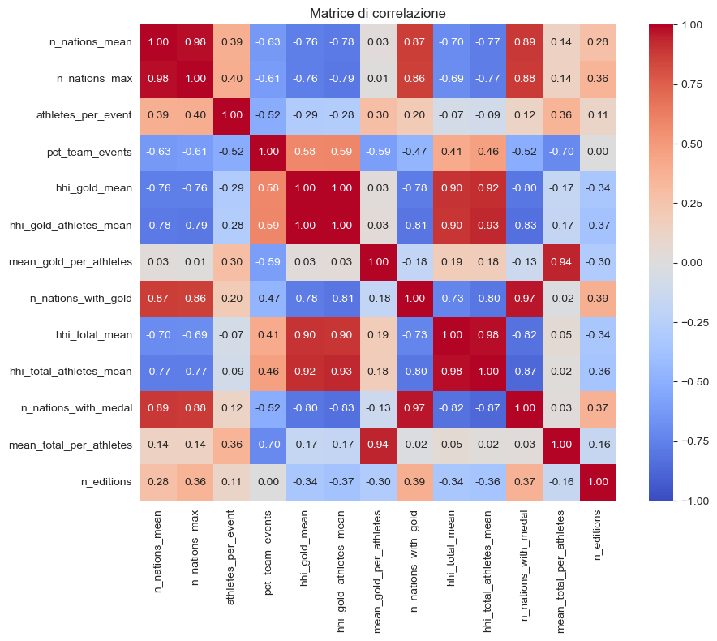
SPORT · FEATURE
Le variabili usate per il clustering
5 feature finali selezionate
n_nations_mean
athletes_per_event
hhi_gold_mean
mean_gold_per_athletes
pct_team_events
Escluse per ridondanza: n_nations_max (corr. 0.98 con n_nations_mean), hhi_total_mean (corr. 0.90 con hhi_gold_mean), n_editions (variabile di controllo, non discriminante).
Matrice di correlazione completa: identificate le coppie ridondanti
10

Slide 11
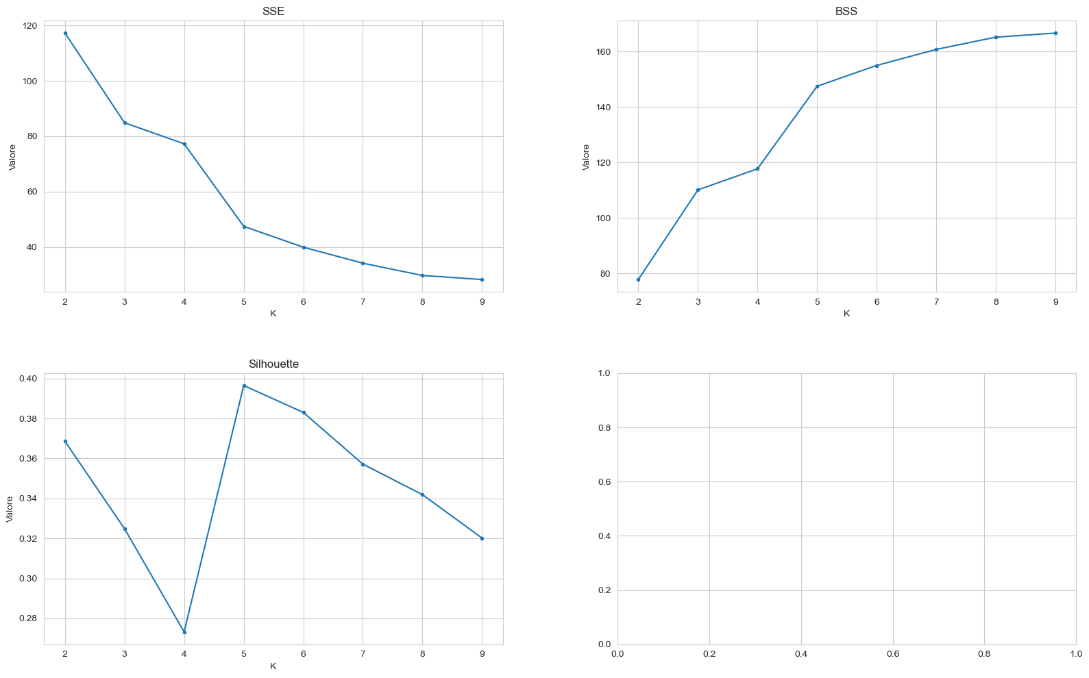
SPORT · SCELTA DI K
Determinazione del numero ottimale di cluster
K = 5
Gomito SSE/BSS + picco Silhouette (≈ 0.39)
SSE, BSS e Silhouette score per K compreso tra 2 e 9
11

Slide 12
SPORT · RISULTATI
Cinque profili di disciplina sportiva
Sport tecnici
Sport di squadra
Giganti olimpici
Sport di media diffusione
Sport ad alto volume di partecipanti
Poche nazioni, HHI alto
Efficienza per atleta massima
Equitazione, Tuffi, Tiro con l'arco
Pochissime nazioni partecipanti
Massima concentrazione (HHI)
Calcio, Basket, Pallavolo
Centinaia di nazioni partecipanti
HHI minimo, massima apertura
Atletica, Nuoto, Tiro
Valori nella norma su tutto
Massima eterogeneità interna
Scherma, Judo, Canottaggio
Più atleti per evento in assoluto
Ginnastica, Ciclismo su strada
Triathlon
12

Slide 13
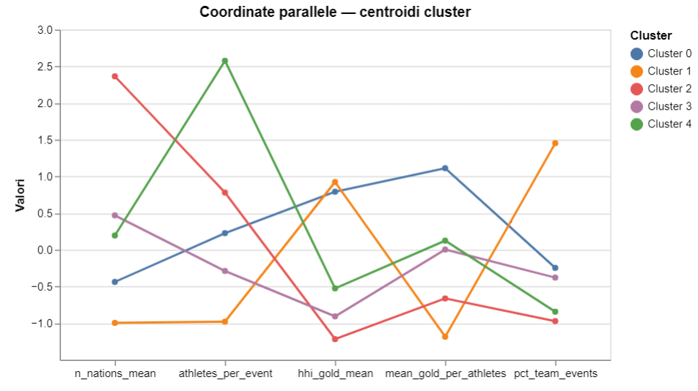
SPORT · CENTROIDI
Profilo standardizzato dei 5 cluster
Valori standardizzati (z-score) dei centroidi per ciascuna feature
13

Slide 14
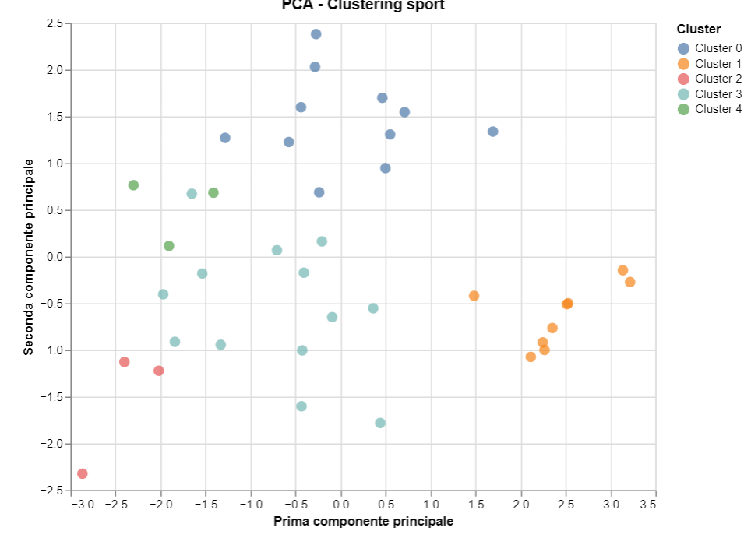
SPORT · VISUALIZZAZIONE
Proiezione PCA dei cluster
Separazione ben definita
I cluster “giganti olimpici” (rosso) e “sport di squadra” (arancione) sono i più isolati e riconoscibili nello spazio delle componenti principali.
I cluster “tecnici”, “di media diffusione” e “ad alto volume” si sovrappongono parzialmente, riflettendo una maggiore eterogeneità interna.
Prime due componenti principali
14

Slide 15
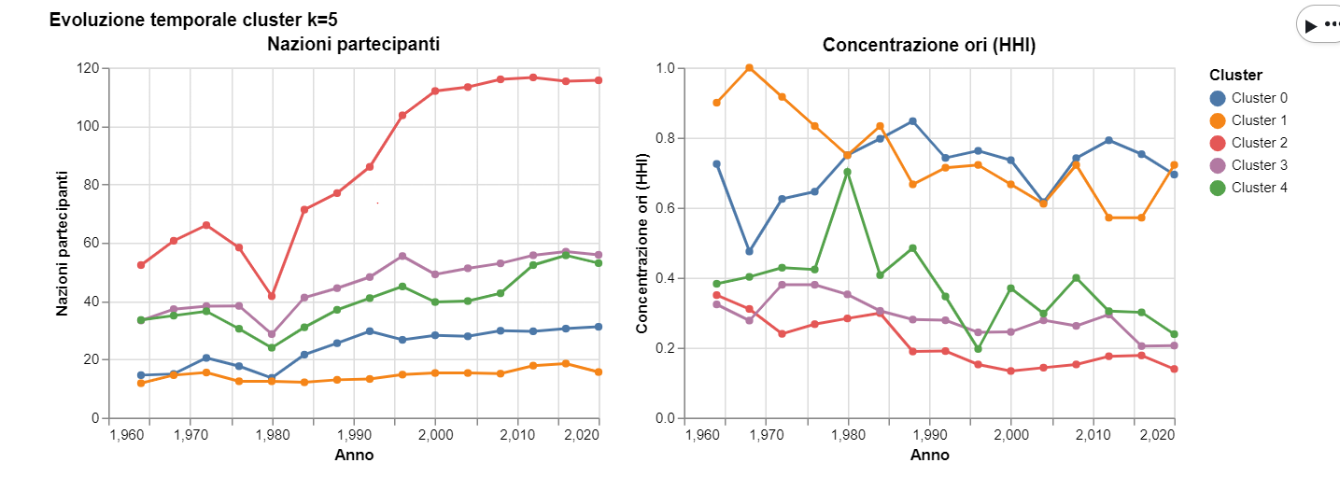
SPORT · ANALISI TEMPORALE
L'evoluzione dei cluster dal 1964 al 2020
Nazioni partecipanti e concentrazione degli ori (HHI) nel tempo
Tecnici nicchia
Squadra
Giganti olimpici
Media diff.
Alto volume
15

Slide 16
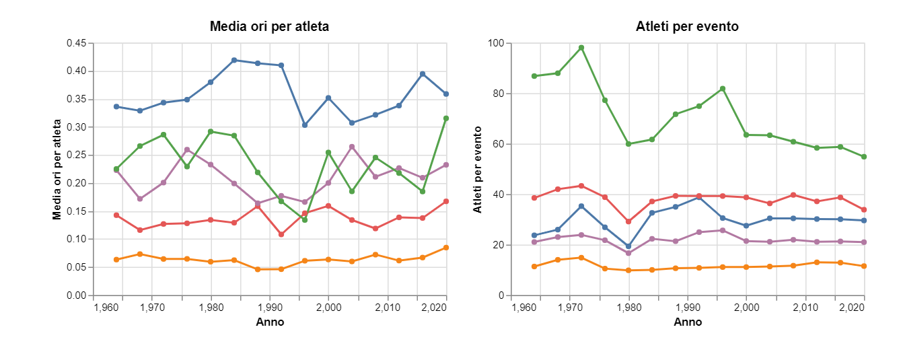
SPORT · ANALISI TEMPORALE
Efficienza e dimensione degli eventi nel tempo
Il boicottaggio di Mosca 1980 lascia traccia su quasi tutti i cluster: calo nelle nazioni partecipanti e instabilità marcata negli “eventi ad alto volume”.
16

Slide 17
SPORT · GRAFICI INTERATTIVI
Grafici interattivi su notebook
Due tipologie di grafici interattivi per vedere i 5 top paesi per medaglie d’oro e per medaglie totali in ogni sport nel corso del tempo.
16

Slide 18
PUNTO CHIAVE
Lo sport olimpico si articola lungo due assi: diffusione e concentrazione del successo
Gli sport non si distinguono solo per popolarità, ma per il modo in cui il successo si distribuisce tra le nazioni: alcuni premiano la specializzazione di pochi paesi (HHI alto), altri sono arene aperte a tutto il mondo (HHI basso). Questa dualità è la chiave di lettura più ricorrente in tutta l'analisi.
17

Slide 19
PARTE 3
Clustering degli Eventi
Scendendo al livello della singola gara: come si raggruppano le oltre 300 prove olimpiche per struttura e storia dei vincitori.
18

Slide 20
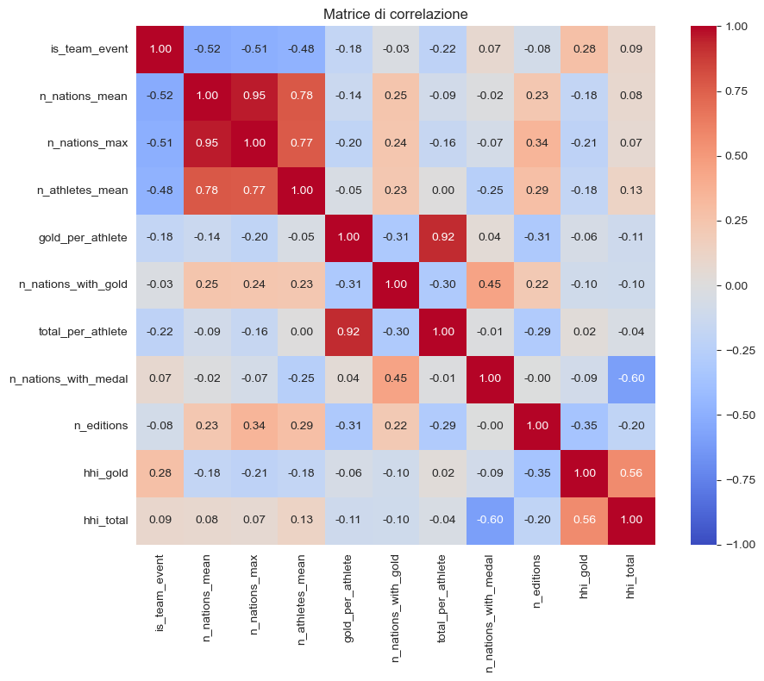
EVENTI · FEATURE
Le variabili usate per il clustering
5 feature finali selezionate
is_team_event
n_nations_mean
gold_per_athlete
hhi_gold
n_nations_with_gold
Esclusa n_athletes_mean per alta correlazione (0.78) con n_nations_mean. L'HHI a livello evento+anno è stato escluso dal trend temporale: in una singola gara c'è sempre un solo oro, quindi sarebbe sempre 1.
Matrice di correlazione completa per gli eventi
19

Slide 21
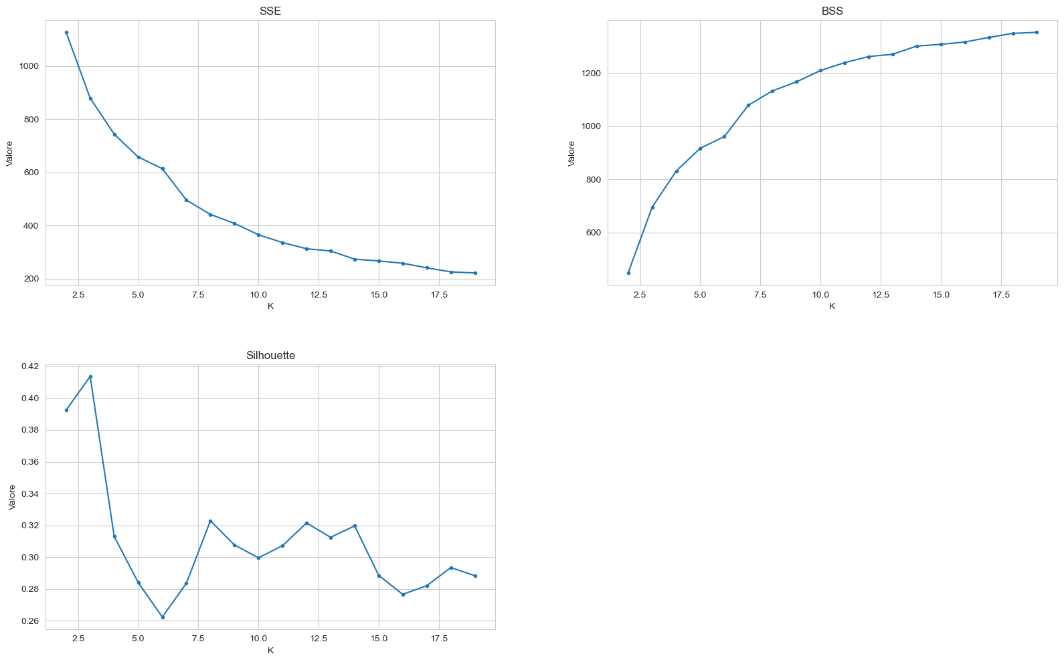
EVENTI · SCELTA DI K
Determinazione del numero ottimale di cluster
K = 4
Gomito SSE/BSS netto; Silhouette miglior picco locale dopo K=2
SSE, BSS e Silhouette score per K compreso tra 2 e 19
20

Slide 22
EVENTI · RISULTATI
Quattro profili di evento sportivo
Individuali standard
Individuali meno diffusi
Squadra classici
Eventi dominati
Il più grande e variegato
Nessuna caratteristica estrema
Atletica, nuoto, scherma, lotta
Più nazioni e atleti
Massima visibilità mediatica
100m, maratona, nuoto stile libero
is_team_event alto
Poche nazioni e atleti
Staffette, doppi, calcio, hockey
Poche edizioni storiche
n_nations_with_gold bassissimo
Softball, alcune categorie di lotta
21

Slide 23
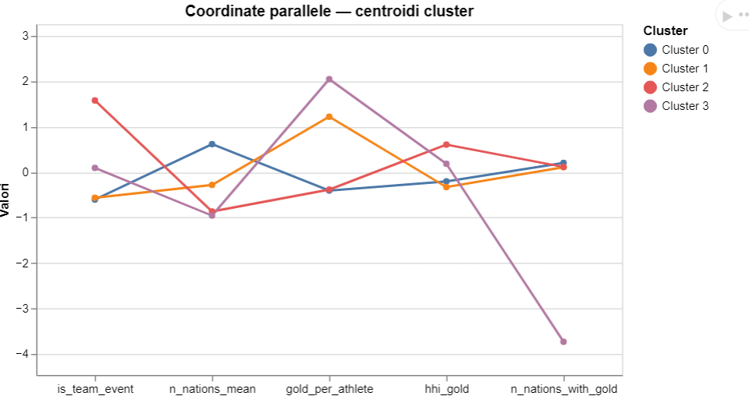
EVENTI · CENTROIDI
Profilo standardizzato dei 4 cluster
Valori standardizzati (z-score) dei centroidi per ciascuna feature
22

Slide 24
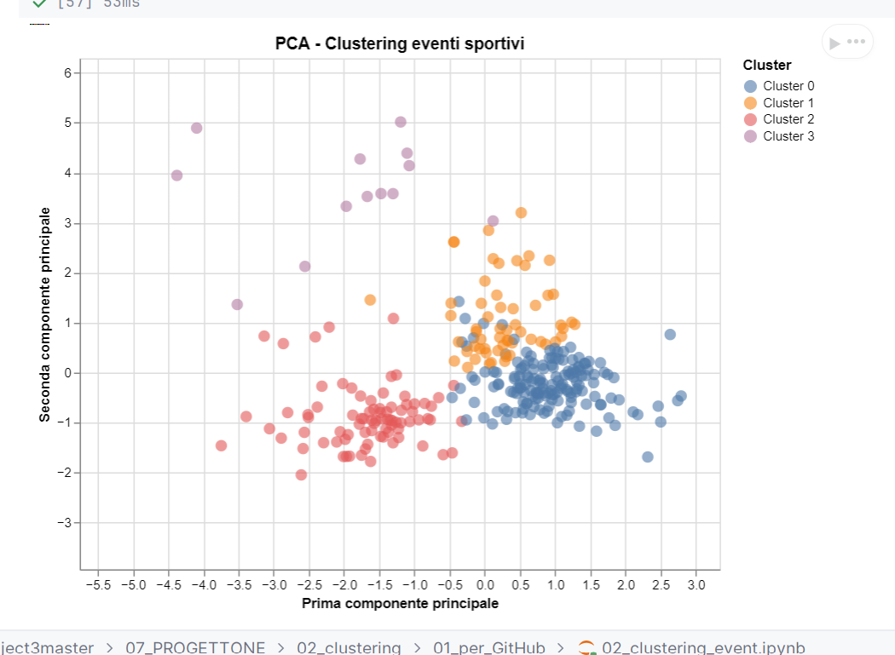
EVENTI · VISUALIZZAZIONE
Proiezione PCA dei cluster
Squadra vs individuale: la separazione più forte
Il cluster “squadra classici” (arancione) è nettamente isolato dal resto: la struttura individuale/squadra resta la dimensione più forte nei dati.
Il cluster “eventi rari” (viola) è disperso e meno coeso, segno di forte eterogeneità tra eventi con poche edizioni storiche.
Prime due componenti principali
23

Slide 25
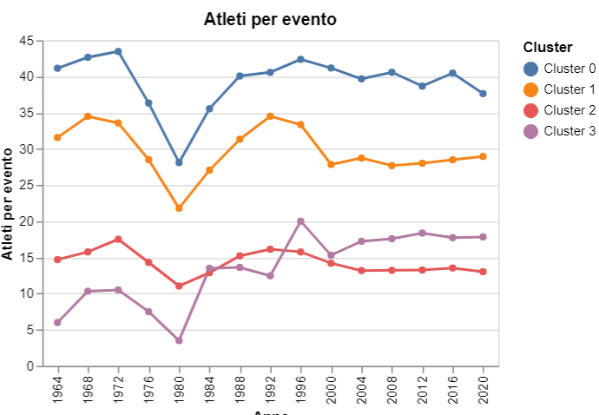
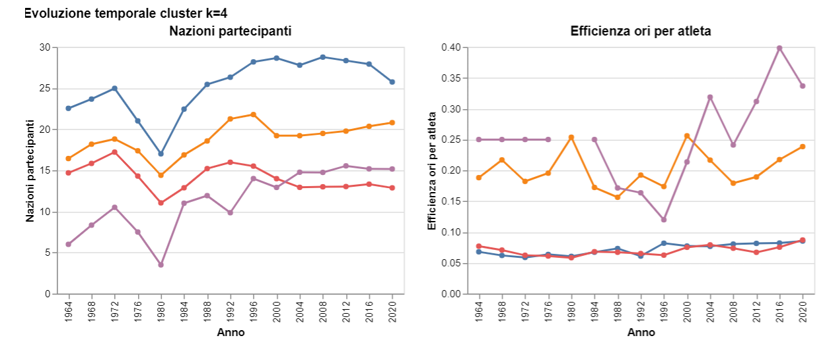
EVENTI · ANALISI TEMPORALE
L'evoluzione dei cluster nel tempo
Nazioni partecipanti ed efficienza ori/atleta
Atleti per evento nel tempo
24

Slide 26
PUNTO CHIAVE
La struttura individuale/squadra domina sulla disciplina sportiva di appartenenza
Due eventi dello stesso sport (es. 100m piani individuali e 4x100m a staffetta) possono finire in cluster completamente diversi: è la natura individuale o di squadra dell'evento, non lo sport in sé, a determinarne il profilo competitivo.
25

Slide 27

PARTE 4
Clustering dei Paesi
Dal singolo evento alla nazione: come si raggruppano i paesi per volume di successo, efficienza e specializzazione sportiva.
26

Slide 28
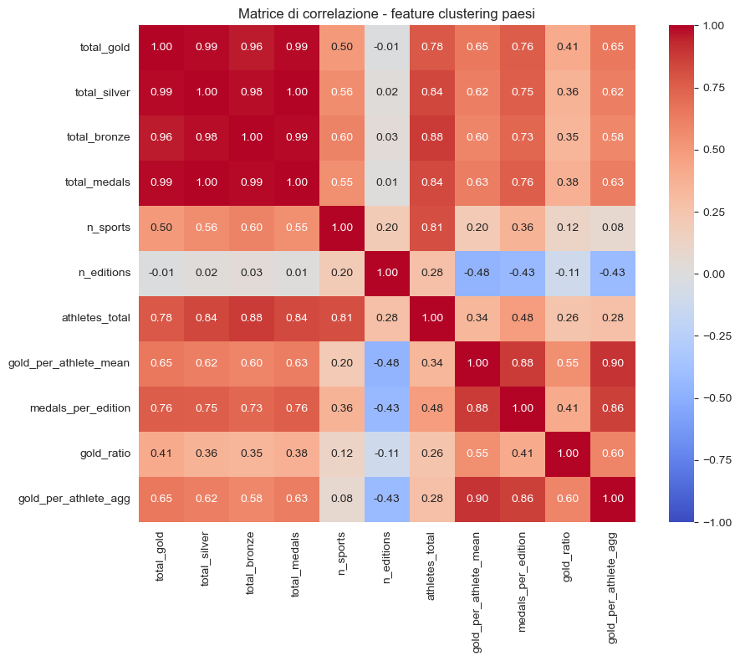
PAESI · FEATURE
Le variabili usate per il clustering
5 feature finali selezionate
total_medals
n_sports
gold_ratio
gold_per_athlete_mean
n_editions
Mantenuti solo i paesi con almeno 10 medaglie totali nella storia olimpica, per garantire dati sufficientemente robusti.
Matrice di correlazione sulle feature finali selezionate
27

Slide 29
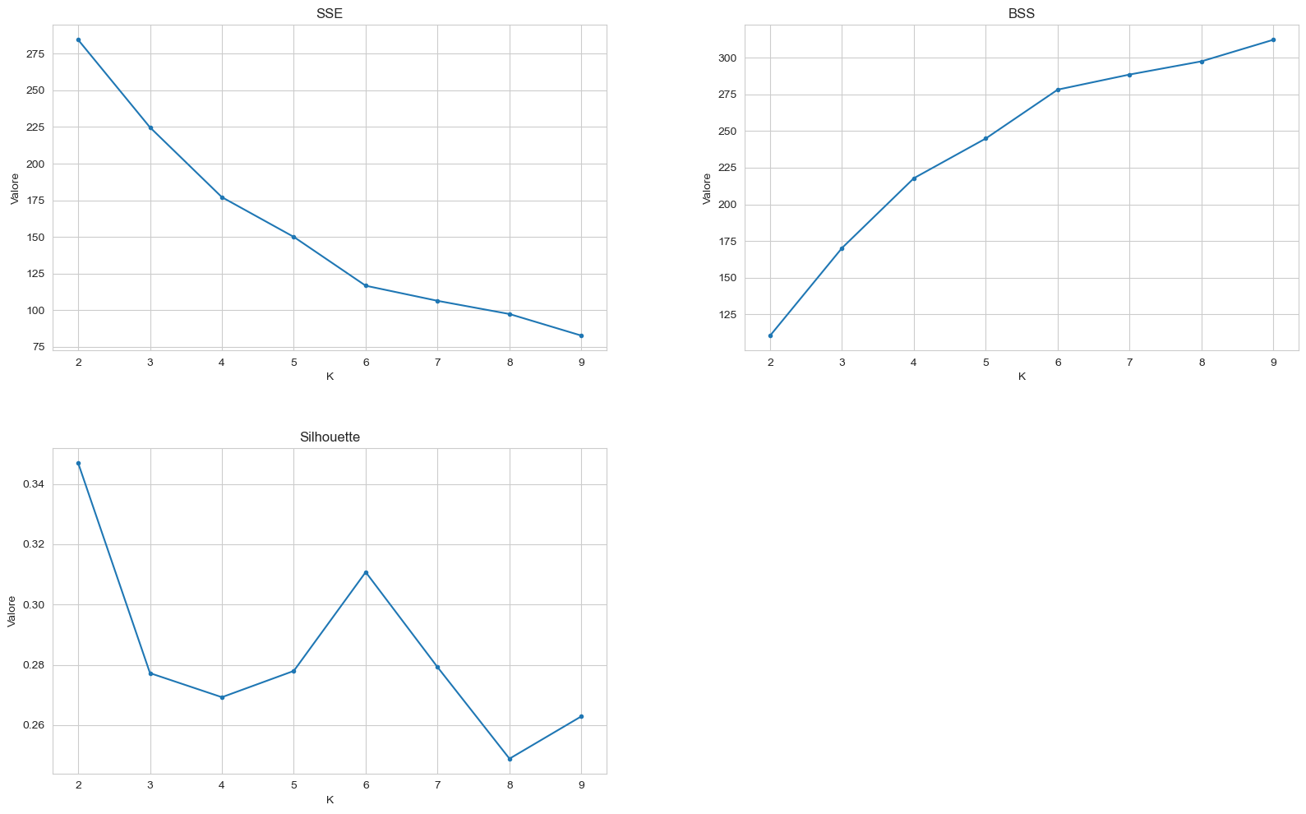
PAESI · SCELTA DI K
Determinazione del numero ottimale di cluster
K = 6
Gomito SSE/BSS; miglior picco Silhouette dopo K=2 (≈ 0.30)
SSE, BSS e Silhouette score per K compreso tra 2 e 9
28

Slide 30
PAESI · RISULTATI K-MEANS
Sei profili di performance nazionale
Gli Stati Uniti
Giganti dalla storia discontinua
Ex repubbliche sovietiche/jugoslave
Specialisti efficienti
Diversificati poco performanti
Potenze consolidate
Outlier assoluto
Massimo volume e diversificazione
Cluster a sé stante
Massima efficienza per atleta
Storia di partecipazione breve
URSS, Germania Est, Cina, Russia
Poche edizioni disponibili
Performance medio-basse
+ Germania Ovest, Sudafrica, N.Korea
Pochi sport, alta quota di ori
Massima specializzazione
Kenya, Etiopia, Giamaica, Marocco
Volume di medaglie più basso
Prevalenza argenti/bronzi
India, Indonesia, Nigeria
Cluster più numeroso
Tradizione olimpica solida
Italia, Francia, GB, Giappone
29

Slide 31
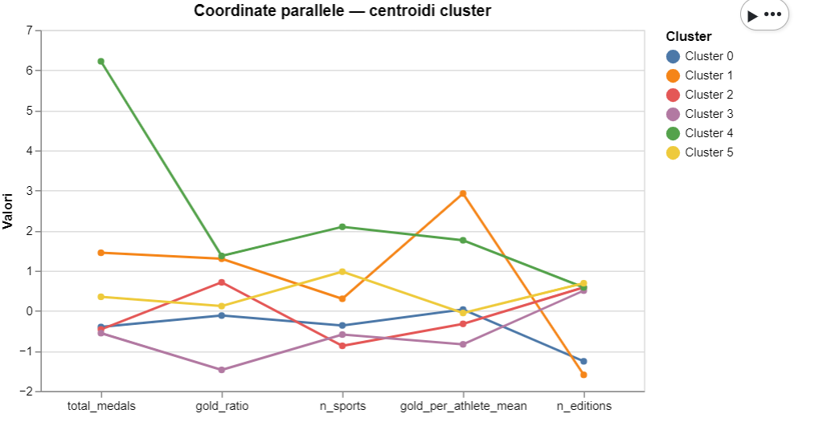
PAESI · CENTROIDI
Profilo standardizzato dei 6 cluster
Valori standardizzati (z-score) dei centroidi per ciascuna feature
30

Slide 32
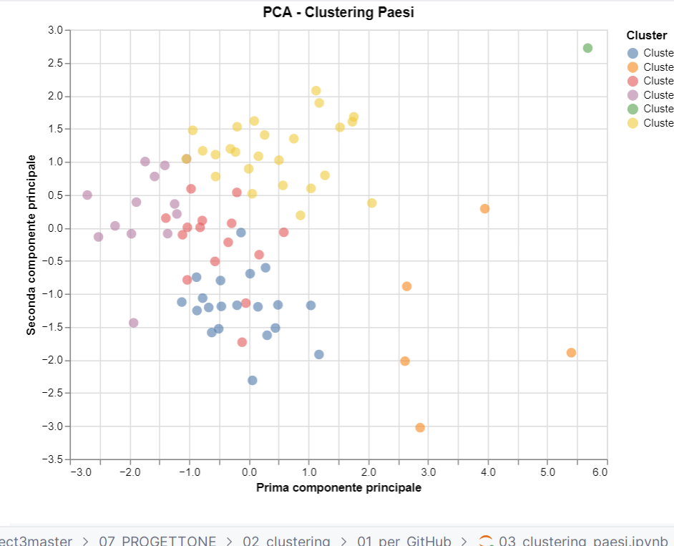
PAESI · VISUALIZZAZIONE
Proiezione PCA dei cluster
Gli USA come outlier assoluto
Gli Stati Uniti si isolano completamente in alto a destra: nessun altro paese si avvicina per volume e diversificazione di successo.
Le ex repubbliche sovietiche/jugoslave (blu) formano una nuvola compatta, mentre le potenze consolidate (giallo) si distribuiscono più in verticale, riflettendo eterogeneità di livello.
Prime due componenti principali
31

Slide 33
PAESI · APPROFONDIMENTO
Il caso Cina: perché nel cluster “giganti discontinui”?
La Cina ha 10 edizioni olimpiche disputate — un valore intermedio, non bassissimo come URSS o Germania Est (1–2 edizioni).
Lezione metodologica
Il K-Means assegna il cluster in base alla combinazione di tutte le feature, non a una sola. Un'unica variabile estrema o intermedia non garantisce da sola l'appartenenza intuitiva a un gruppo: vale sempre la pena verificare i valori individuali quando un risultato sorprende.
Viene comunque assegnata al cluster perché le altre 4 feature (volume medaglie, efficienza per atleta, gold ratio) sono così dominanti e simili alle altre superpotenze da “trascinarla” in quel gruppo.
La Cina è rimasta assente dalle Olimpiadi per decenni nel XX secolo per ragioni politiche, rientrando stabilmente solo nel 1984 — spiegando la sua storia di partecipazione comunque più breve della media.
32

Slide 34

PAESI · SPECIALIZZAZIONE SPORTIVA
Un secondo clustering: in cosa eccelle ogni paese?
Oltre al volume di successo, abbiamo analizzato il profilo di specializzazione sportiva di ogni paese: in quali discipline vince, indipendentemente da quanto domina.
Perché il gerarchico?
Distanza di Jaccard
6 cluster dal dendrogramma
Il K-Means su dati di efficienza isolava USA e Cina come cluster da 1 elemento ciascuno — un segnale di outlier estremi, non di vero pattern
Matrice binaria (1 = il paese ha vinto almeno un oro in quello sport): più robusta agli outlier, cattura il pattern di specializzazione
Taglio dell'albero a una distanza che produce un livello di dettaglio comparabile al K-Means precedente
33

Slide 35
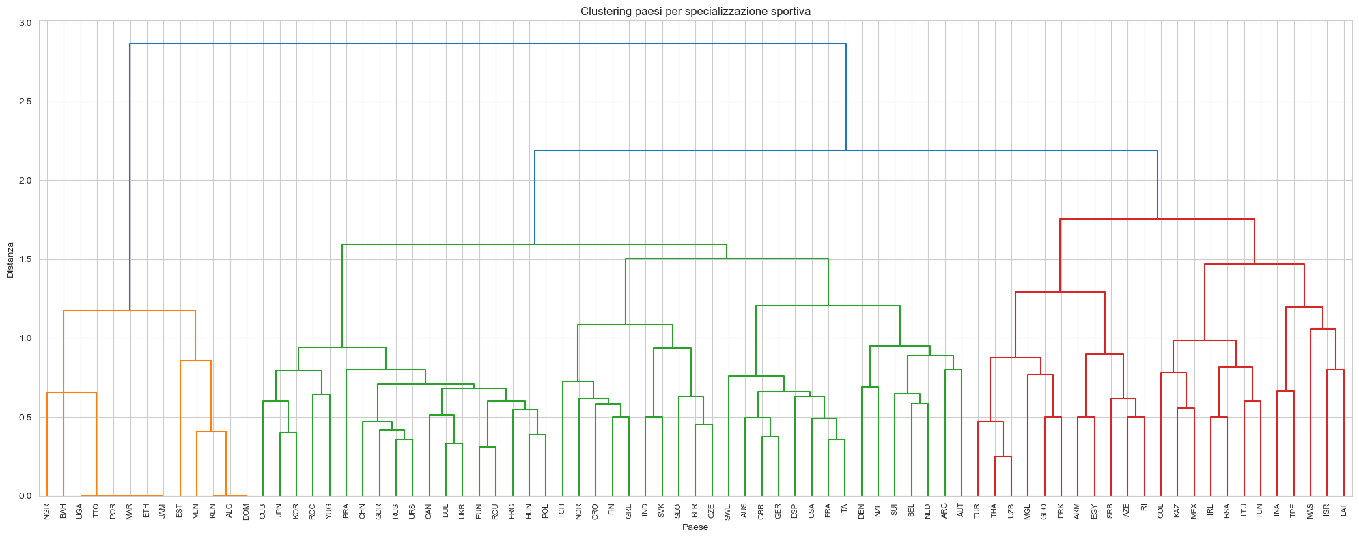
PAESI · CLUSTERING GERARCHICO
Il dendrogramma di specializzazione sportiva
Metodo Ward, distanza di Jaccard su presenza/assenza di vittorie per sport
34

Slide 36
PAESI · SPECIALIZZAZIONE
Sei profili di specializzazione sportiva
Specialisti di Atletica
Potenze multidisciplinari
Piccole-medie tradizioni
Potenze tecniche diversificate
Specialisti combattimento
Profilo eterogeneo
Atletica al 100%
Algeria, Kenya, Giamaica, Etiopia
Massima specializzazione
Quasi onnipresenti (88-94%)
URSS, Germania Est, Cina, Cuba
Eredità Guerra Fredda olimpica
Atletica e Tiro al 100%
Bielorussia, Finlandia, Cechia
Diversificazione minore
Ciclismo, Vela, Nuoto
Italia, Francia, GB, USA
Economie sviluppate
Lotta all'82%, Judo, Taekwondo
Armenia, Iran, Mongolia, Georgia
Asia Centrale e Caucaso
Atletica e Nuoto al 50%
Messico, Israele, Indonesia
Nessuna specializzazione netta
35

Slide 37
SPORT · GRAFICI INTERATTIVI
Grafici interattivi su notebook
Grafici interattivi per visualizzare, per ogni Paese, i 5 top sport in cui il paese ha preso più medaglie d’oro e più medaglie totali
16

Slide 38
PUNTO CHIAVE
Volume di successo e specializzazione sportiva sono due dimensioni indipendenti
Un paese può essere una superpotenza diversificata (USA, ex-URSS) oppure uno specialista efficientissimo in pochi sport (Kenya nell'atletica, Armenia nella lotta): non esiste un'unica scala di “grandezza olimpica”, ma traiettorie di successo radicalmente diverse legate a storia, geografia e cultura sportiva.
36

Slide 39
PARTE 5
Sintesi e Conclusioni
I risultati chiave dell'analisi e le direzioni di sviluppo futuro.
37

Slide 40
SINTESI
I numeri dell'analisi
3
5+4+6
15
1964–2020
Livelli di analisi
(sport, eventi, paesi)
Cluster identificati
nei tre livelli
Feature ingegnerizzate
sui dataset
Periodo storico
analizzato
Tre prospettive complementari
L'analisi a tre livelli (sport, evento, paese) non è ridondante: ogni livello risponde a una domanda diversa. Lo sport racconta la struttura competitiva di una disciplina; l'evento isola l'effetto della modalità individuale/squadra; il paese rivela le traiettorie storiche e le specializzazioni nazionali.
38

Slide 41
RISULTATI CHIAVE
Tre pattern trasversali emersi dall'analisi
Diffusione vs concentrazione
Squadra batte disciplina
Più strade per il successo
In tutti e tre i livelli, la tensione tra apertura globale (molte nazioni, HHI basso) e dominio di pochi (HHI alto) è il principale asse di differenziazione
La natura individuale o di squadra di un evento conta più dello sport di appartenenza nel determinarne il profilo competitivo
Non esiste un solo modello di “potenza olimpica”: dominio diversificato (USA), efficienza intensiva (blocco ex-sovietico) e specializzazione di nicchia (Kenya, Armenia) sono tutte strategie vincenti
39

Slide 42
LIMITI E SVILUPPI FUTURI
Cosa può essere migliorato
1
Dati di popolazione incompleti
Combinazioni anno-paese senza dato di popolazione nel dataset socioeconomico: le metriche pro-capite sono in attesa di una versione corretta
2
Sensibilità agli outlier
USA e Cina richiedono spesso un trattamento separato (esclusione o metodi più robusti) per non distorcere il clustering K-Means
3
Validazione esterna
I cluster sono stati interpretati qualitativamente; un prossimo passo utile sarebbe validarli con indicatori esterni (es. PIL, investimenti sportivi)
4
40

Slide 43
Grazie
Domande e discussione
41

